Slide 1
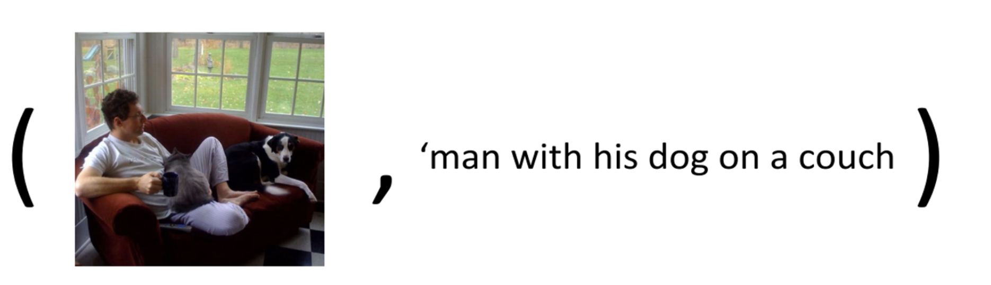

Slide 2
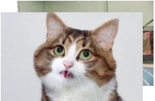
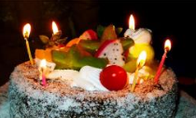



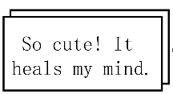


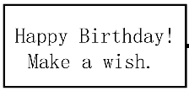



concat
负样本队列入队与出队
All gather

Slide 3









concat
负样本队列入队与出队
转置
All gather
concat
负样本队列入队与出队
转置
All gather

Slide 4
concat
负样本队列入队与出队
转置
All gather

Slide 5
K
enqueue
dequeue
D
2M
M
D
D
转置
D
M
GPU #1
gather
M
D
转置
D
M
GPU #2

